Slide 1
Indeling van stoffen:
Metalen
Moleculaire stoffen
Zouten

Slide 2
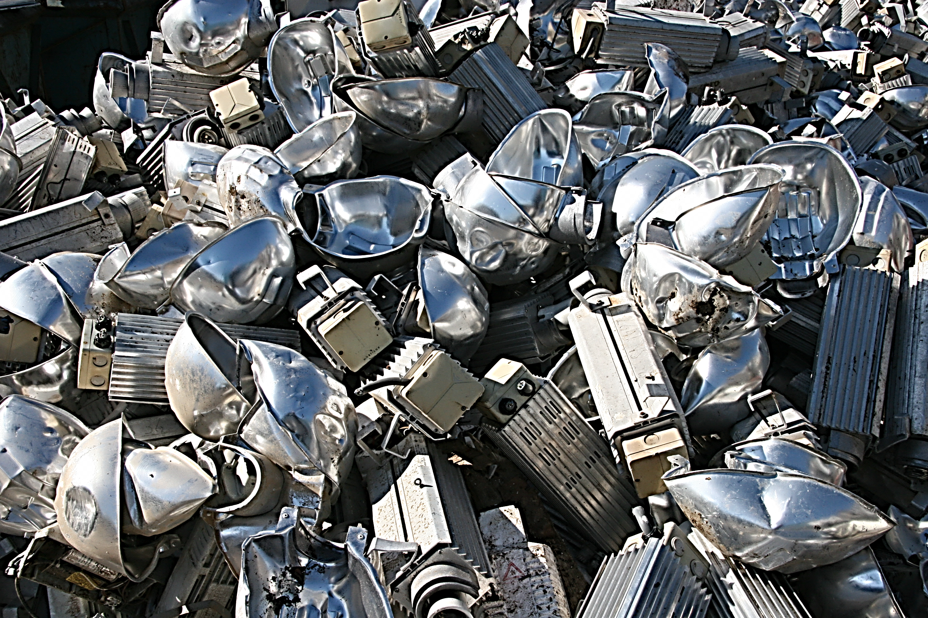
Metalen

Slide 3
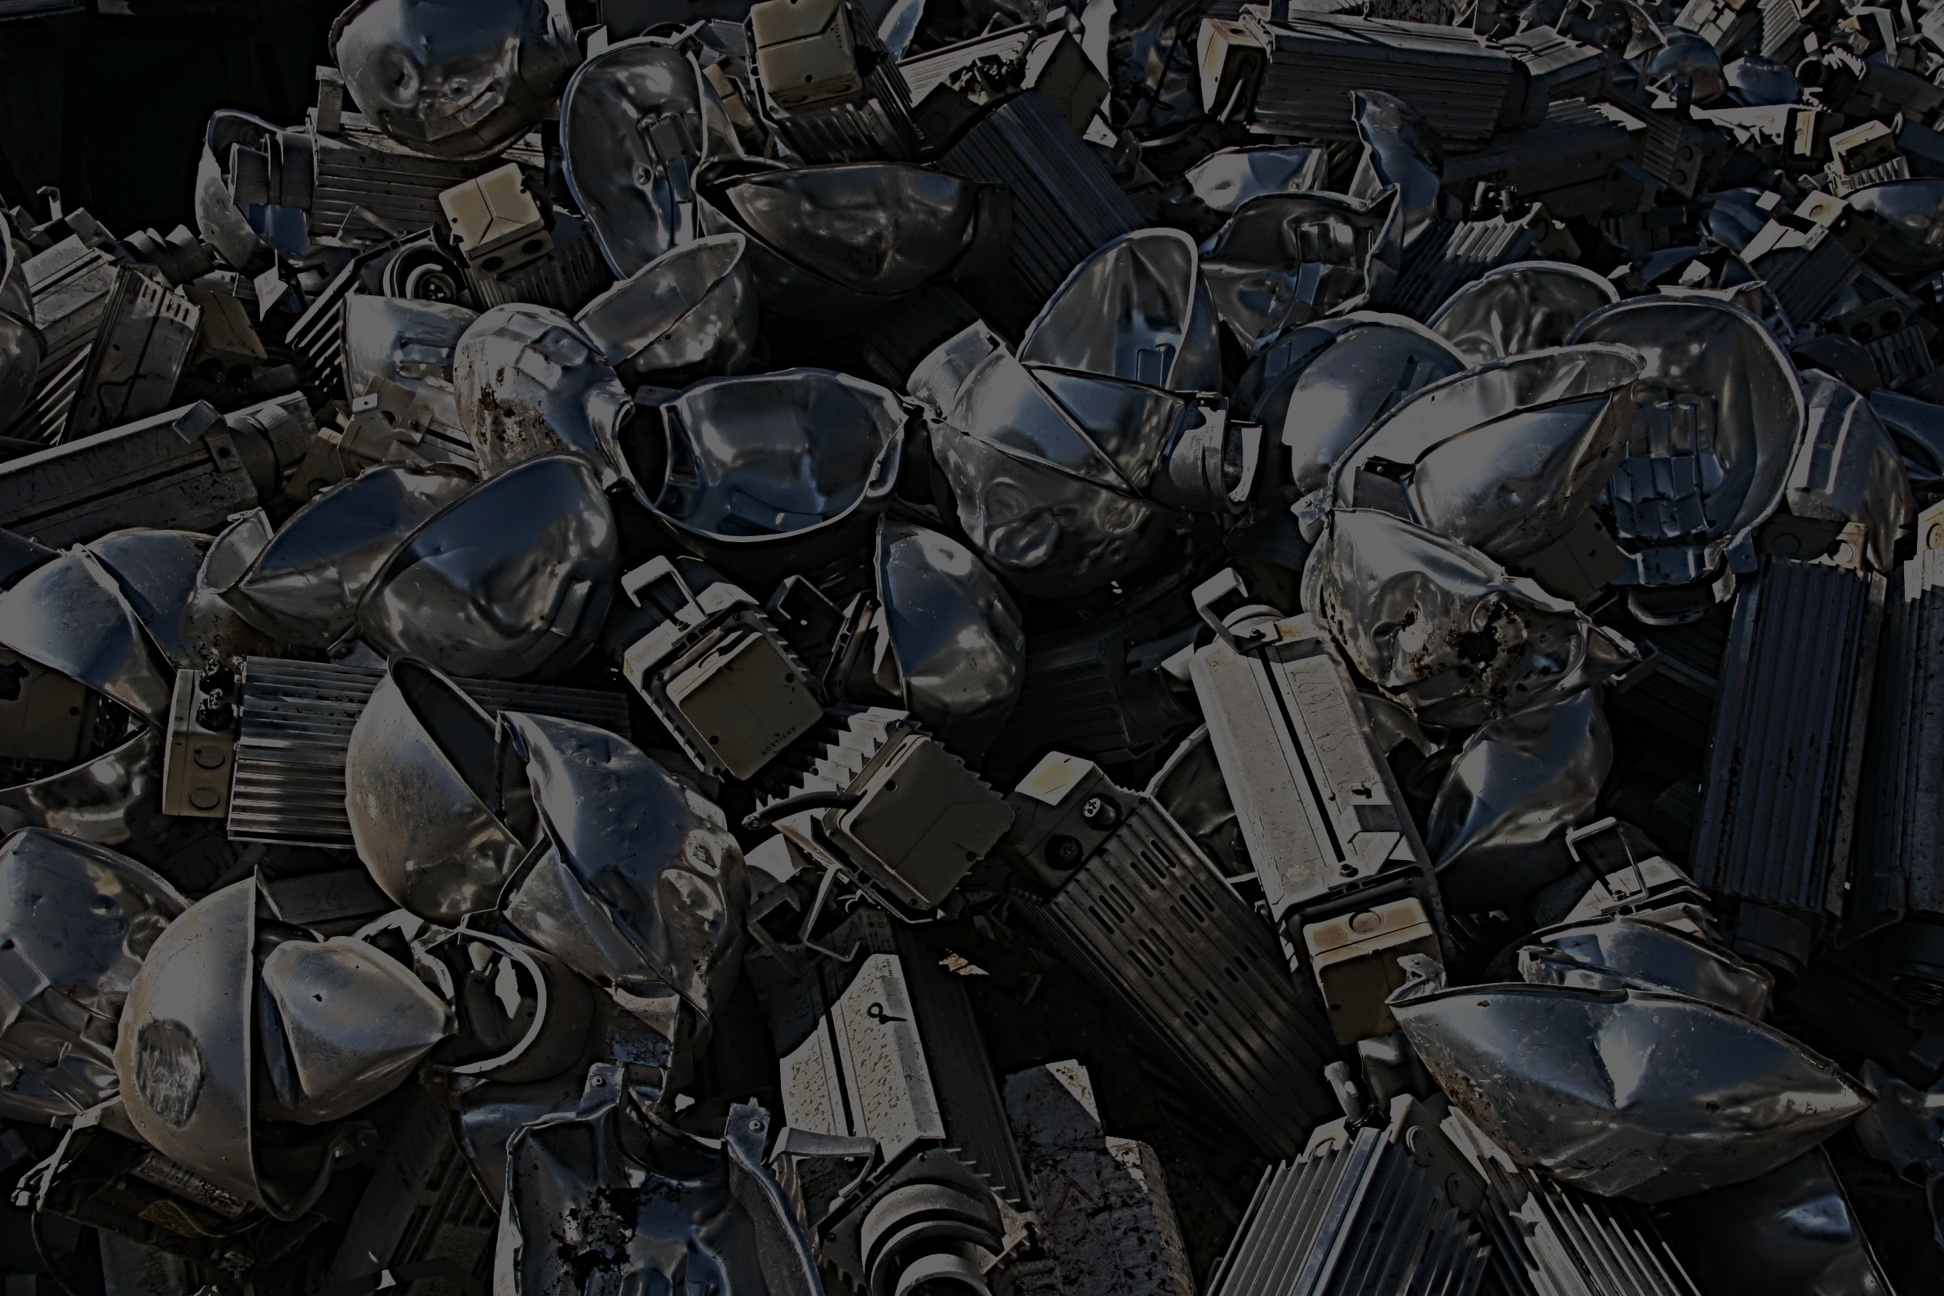
Metalen
Fe (s) Cr (s) Al (s)

Slide 4
Metalen
Fe (s) Cr (s) Al (s)
metaalatomen

Slide 5
Metalen

Slide 6
Metalen
- bijv: Na(s) of Fe(s)
- metaalatomen

Slide 7
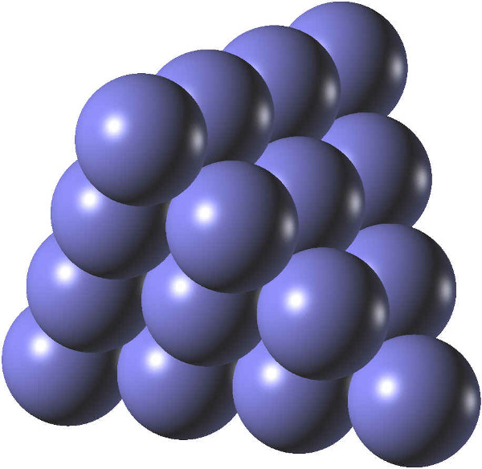
Metalen
- bijv: Na(s) of Fe(s)
- metaalatomen
- metaalrooster

Slide 8
Metalen
- bijv: Na(s) of Fe(s)
- metaalatomen
- metaalrooster
- metaalbinding

Slide 9


Slide 10
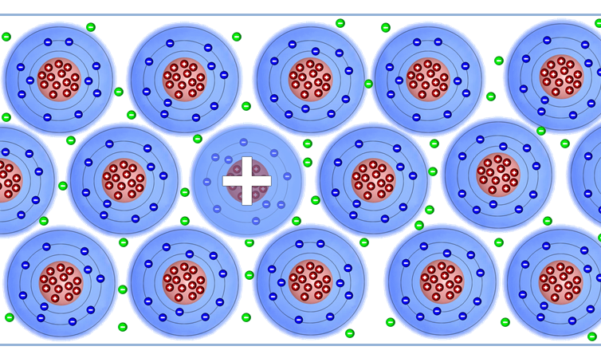
Metalen
- bijv: Na(s) of Fe(s)
- metaalatomen
- metaalrooster
- metaalbinding:
de binding tussen
de metaalionen en
de vrij bewegende
elektronen.

Slide 11
Metalen
- bijv: Na(s) of Fe(s)
- metaalatomen
- metaalrooster
- metaalbinding: sterk,
dus hoog smeltpunt

Slide 12
Metalen
- bijv: Na(s) of Fe(s)
- metaalatomen
- metaalrooster
- metaalbinding: sterk,
dus hoog smeltpunt
- stroomgeleiding

Slide 13
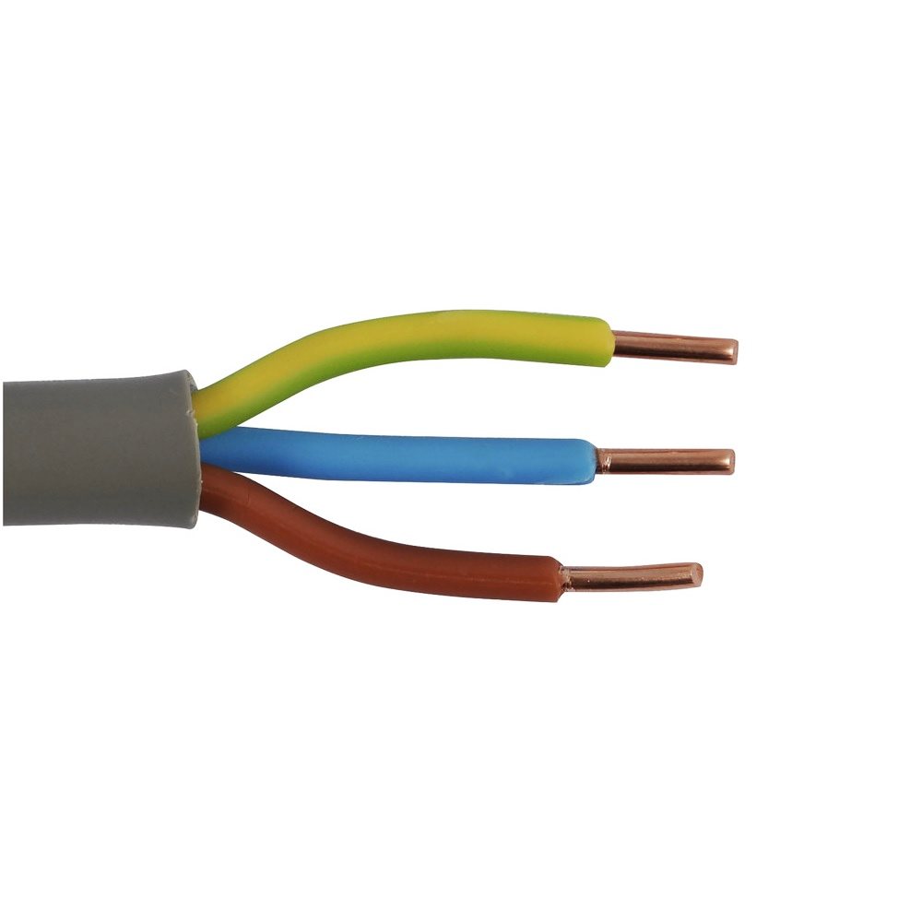
Meta al: Koper

Slide 14
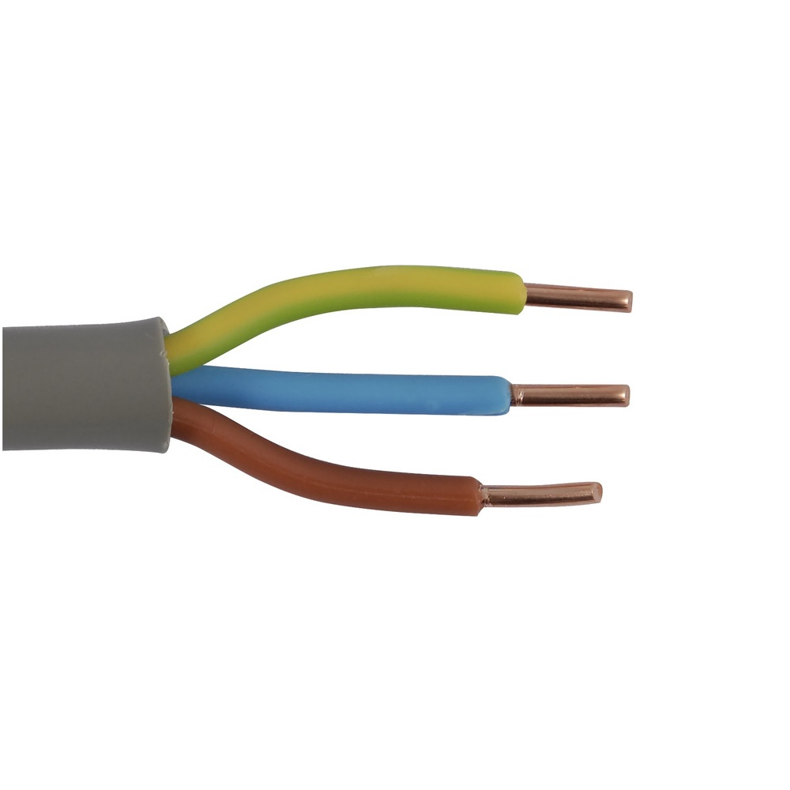
Metaal: Koperdraad

Slide 15
Metaalrooster

Slide 16
Metaalrooster
Regelmatige rangschikking van metaalatomen.

Slide 17
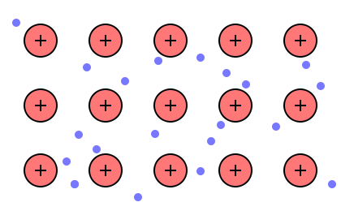
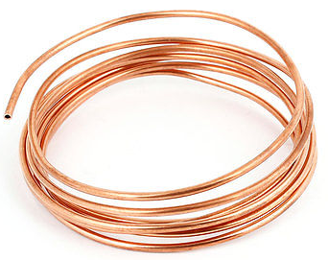
Metaalrooster
Metaalbinding
Metaalrooster
-
-
-
-
-
-
-
-
-
-
-
-
-
-
-
-
-
-
-
-
-
-
-
-
-
-
-
-
-
-
-
-
-
-
Metaalrooster

Slide 18
Metaalbinding
Aantrekkingskrachten tussen de positieve metaalatoomresten (ionen) en de negatieve vrij bewegende valentie-elektronen.
-
-
-
-
-
-
-
-
-
-
-
-
-
-
-
-
-
-
-
-
-
-
-
-
-
-
-
-
-
-
-
-
-
-
-
-
-
-
-
-
-
-
-
-
-
-
-

Slide 19
Metaalrooster
Geleidbaarheid
-
-
-
-
-
-
-
-
-
-
-
-
-
-
-
-
-
-
-
-
-
-
-
-
-
-
-
-
-
-
-
-
-
-
-
-
-
-
-
-
-
-
-
-
-

Slide 20
Metaalrooster microniveau
Geleidbaarheid macroniveau
Metaalrooster microniveau
Geleidbaarheidmacroniveau
-
-
-
-
-
-
-
-
-
-
-
-
-
-
-
-
-
-
-
-
-
-
-
-
-
-
-
-
-
-
-
-
-
-
-
-
-
-
-
-
-
-
-
-
-

Slide 21
Metaal microniveau
Vervormbaarheid macroniveau
-
-
-
-
-
-
-
-
-
-
-
-
-
-
-
-
-
-
-
-
-
-
-
-
-
-
-
-
-
-
-
-
-
-
-
-
-
-
-
-
-
-
-
-
-
-
-
-
-
-
-
-
-
-
-
-
-
-
-
-
-
-
-
-
-
-
-
-
-
-
-
-
-
-
-
-
-
-
-
-
-
-
-
-
-
-
-
-
-

Slide 22
Metaal
Vervormbaarheid
Metaalrooster microniveau
Vervormbaarheid macroniveau
-
-
-
-
-
-
-
-
-
-
-
-
-
-
-
-
-
-
-
-
-
-
-
-
-
-
-
-
-
-
-
-
-
-
-
-
-
-
-
-
-
-
-
-
-
-
-
-
-
-
-
-
-
-
-
-
-
-
-
-
-
-
-
-
-
-
-
-
-
-
-
-
-
-
-
-
-
-
-
-
-
-
-
-
-
-
-
-
-

Slide 23
Zuiver metaal

Slide 24
Legering

Slide 25
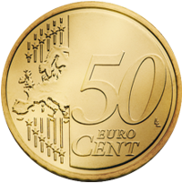
Legering

Slide 26
minder vervormbaar
harder
Legering

Slide 27
Corrosie

Slide 28
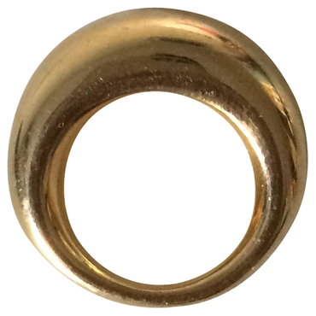
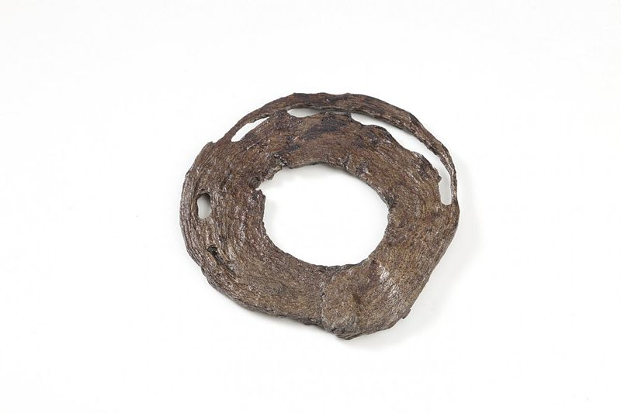
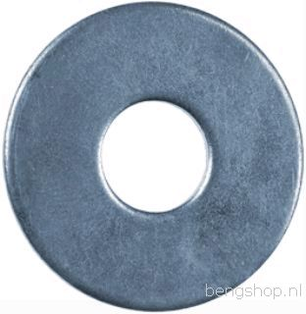
Corrosie
goud
ijzer
sterkere reductor

Slide 29
Corrosie
goud: niet corrosie gevoelig
zwakke reductor
ijzer: corrosiegevoelig
sterkere reductor

Slide 30
Corrosie
goud: niet corrosie gevoelig
edelmetaal
ijzer: corrosiegevoelig
onedel metaalsterkere reductor

Slide 31
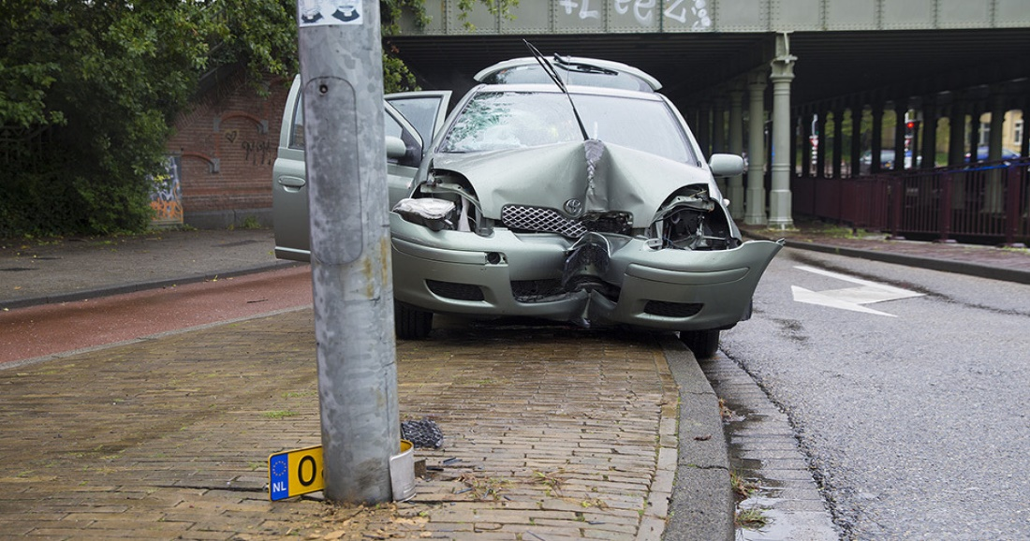
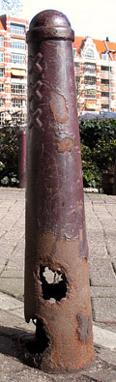
Corrosie
beschermende

Slide 32
Corrosie
aluminium ijzer
beschermende

Slide 33
Corrosie
aluminium ijzer
Onedeler dan
ijzer
? ?
beschermende

Slide 34
Corrosie
aluminium ijzer
Onedeler dan
ijzer
De oxidelaag De oxidelaag
Al₂O₃ Fe₂O₃
beschermt. beschermt niet.
beschermende

Slide 35
Corrosie
aluminium ijzer
Onedeler dan
ijzer
De oxidelaag De oxidelaag
Al₂O₃ Fe₂O₃
beschermt: beschermt niet:
niet O₂ wel O₂ doorlaatbaar. doorlaatbaar.
beschermende

